Slide 1
Детско – родительский клуб
Мастер-класс в старшей группе общеразвивающей направленности
«Техника плетения кос»
Выполнила: Казалиева Д.С.

Slide 2
Актуальность
Длинные волосы всегда были украшением женщины, девочки. Они бесспорно имеют преимущество перед короткой стрижкой, особенно, если они ухожены и имеют живой вид и блеск. В связи с популярностью данного вида причесок, и востребованностью родителями я решила провести мастер- класс по плетению кос.

Slide 3
Косы в настоящем, прошлом и будущем
Издревле главным украшением женщины считались длинные, красивые волосы. Согласно преданиям, в них хранилась вся мудрость и сила человека, а при выборе будущей жены, смотрели на стан, лицо и толщину косы.
Мир изменился и иметь свою «косу до пояса» стало практически невозможно. Листаешь модные журналы, завидуешь моделям. «Ах, какие у них волосы – мне бы такие» - сколько замечательных причесок можно сделать из длинных волос!
Прическа появилась даже раньше одежды, она рассказывала о множестве вещей — о племени, о характере, о намерениях. Самая удобная прическа — коса. Мелкие косички носили в Африке, косы и косички носили некоторые племена индейцев. Парики из заплетенных косичек были приняты у египтян. Но для нас косы — традиционная русская прическа. Сами по себе длинные волосы считались украшением, что отличает иудеев, греков и древние народы Ближнего Востока от египтян, бривших головы, но также употреблявших парики в виде косичек. О последнем упоминает и "отец истории" Геродот.

Slide 4
Коса-колосок
Сказать точно, когда появились косы-колоски, практически невозможно. Но можно смело утверждать, что коса-колосок является самым древним вариантом женской прически. В бедные времена короткие прически носили только бедные женщины, а аристократкам по неволе приходилось изобретать новые необычные укладки. Еще в Древних Египетских летописях были описаны способы создания таких причесок для высокопоставленных знатных дам. Для плетения кос-колосков у каждой дамы были специально обученные рабы, которые владели в совершенстве этим искусством и за малейшую ошибку получали строжайшее наказание. В те давние времена уже существовало множество способов плетения, причем некоторые из них держались в строгой тайне, разглашение которой было запрещено под страхом смерти. Прическа имела большое значение и служила не только как украшение, но и указывала на происхождение женщины, ее положение в обществе, а иногда даже на количество рабов и земель. На европейской территории подобную технику плетения первыми освоили французы, за что она и получила название «французская коса». Постепенно прическа утратила свое значение и осталась только украшением женщины. Но коса-колосок с течением времени не стала менее популярной, а лишь приумножила способы своего создания и обрела новых поклонниц.

Slide 5
Коса-колосок в современном мире
Среди современных красавиц коса-колосок не менее актуальна, чем у египтянок. Наибольшей популярностью пользуются так называемый рыбий хвост, французский и обычный колосок. Главное их отличие, конечно же, во внешнем виде и в способе плетения. Чаще всего плетут обычный колосок, так как его создать проще всего, а видоизменить очень легко. Достаточно чуть ослабить плотность переплетения прядей волос и получается мягкий, объемный вечерний вариант. Тугое плетение обычного колоска подходит для повседневной прически, оно не распадается даже при активных занятиях спортом. Несколько выпущенных прядей создают слегка небрежный, творческий беспорядок, при этом основная масса волос собрана в косу и не причиняет неудобств своей хозяйке – такое плетение отлично подойдет для яркого озорного наряда и веселой молодежной тусовки. Колосок французский – это изысканное плетение, причем иногда оно выполняется в обратном порядке. Освоить такую технику плетения не просто, но многие дамы создают подобные прически своими руками, выполняя поистине шедевры на своей голове. Тем, кто так и не смог научиться плести косу-колосок самостоятельно, можно обратиться в салон или обычную парикмахерскую, ведь даже мастер с небольшим опытом работы сможет создать такую прическу.

Slide 6
Мастер-класс по плетению кос
Прическа крайне важна в образе любой женщины. Недаром говорят, что первое, на что обращают внимание окружающие, — это волосы и ногти. Безусловно, сами волосы должны быть в хорошем состоянии и сиять здоровьем, но даже это может испортить весь внешний вид, если Вы плохо причесаны. Коса «колосок» издавна любима всеми девушками. Это изысканная и в то же время простая прическа. В современном мире можно увидеть множество вариаций на тему «колосок»: это и боковой колосок, и колосок с подхватом, из классического колоска складывают даже причудливые узоры на голове.

Slide 7
Мастер-класс по плетению кос
Эту прическу можно использовать как для повседневного ношения, так и на торжественный выход; многие приходят с колоском даже на собственную свадьбу.
Научиться правильно плести косу колосок не так уж и сложно. Можно создавать шедевры как на своей голове, так и помочь подруге или дочери выйти в свет красивой. Как плести прическу колосок, в том числе и самой себе, рассмотрим пошагово с помощью фото.

Slide 8
Для плетения колоска потребуется:
Расческа (удобнее с тонким хвостиком)
резинка

Slide 9
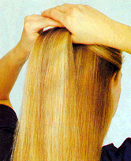
Пошаговая инструкция
1.тщательно расчешите волосы
2.отделите с мощью хвостика расчески(можно заменить пальцами) небольшую прядь волос на самой макушке головы.

Slide 10
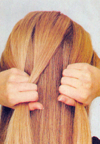
Пошаговая инструкция
3.
Разделите эту прядь на три части и обозначьте для себя условно номер каждой пряди: 1, 2 и 3

Slide 11
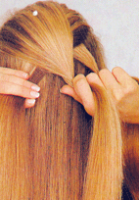
Пошаговая инструкция
4.
Прядь №3 накиньте на вторую, а первая идет сверху между прядями 2 и 3.

Slide 12
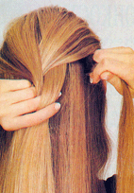
Пошаговая инструкция
5.
Теперь прядь №2 идет между второй и третьей. Далее продолжайте все то же самое, но каждый раз захватывайте новую прядку с бока головы.

Slide 13
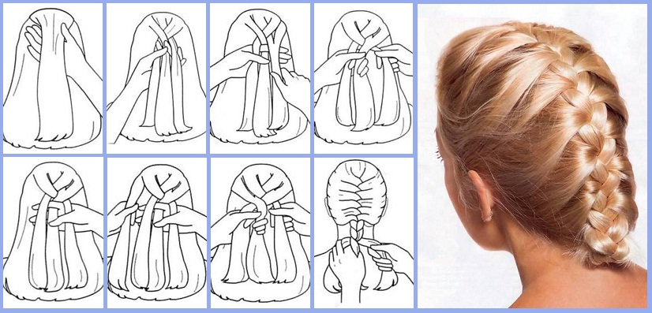
Пошаговая инструкция

Slide 14
Пословицы про косу:
Коса — девичья краса.
Подруги косу плетут на часок, а сваха на век.
Девке косу расплетать – пораньше вставать.
Как ни заплетай косу, девка, не миновать, что расплетать.
За косу выкуп, а смотрины даром (свадебн. обычай).
Не расплетайте косы до вечерней росы: суженый придет, сам расплетет.
Руса коса до шелкова пояса.

Slide 15
Спасибо !!!
Творческих успехов!!!

